Slide 1




AI Lazer Weeder
Musagenica gang

Slide 2




Проблемът и настоящите решения
1. Проблемът
Плевелите в земеделските площи, които пречат на реколтата и са сложни и досадни за отстраняване
2. Настоящите решения
В момента съществуват машини, които обаче са много
скъпи(десетки-стотици хиляди) или препарати, които обаче
навреждат на заобикалящата природа

Slide 3



Цел на проекта
Целта на нашия проект е да улесни работата на земеделците и в същото време да е безопасно и за реколтата

Slide 4




Вашето решение
Ние решихме да направим робот, който да използва AI image recognition, за да отстранява плевелите, използвайки лазер (обаче нямаме лиценз за толкова силен лазер)

Slide 5


Как работи проектът?
1. Потребителят въвежда на сателитна карта маршрута, който да следва робота.
2. Роботът следва въведения от потребителя път
3. Ако роботът засече плевели по път, той ги премахва използвайки лазер

Slide 6


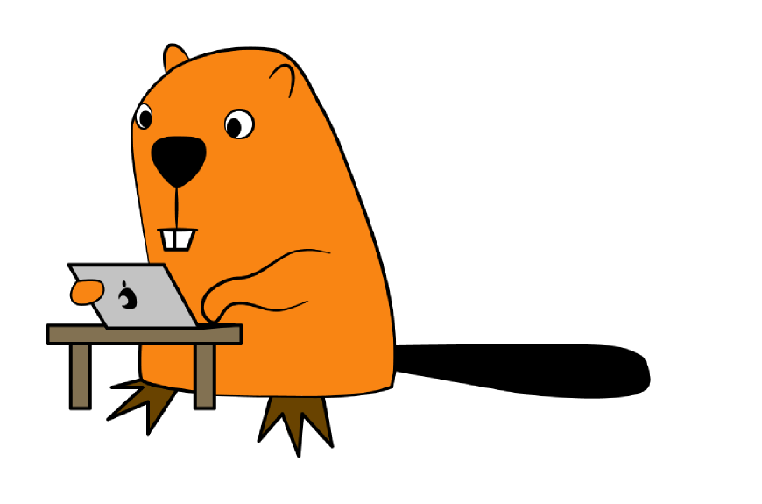
Демо

Slide 7
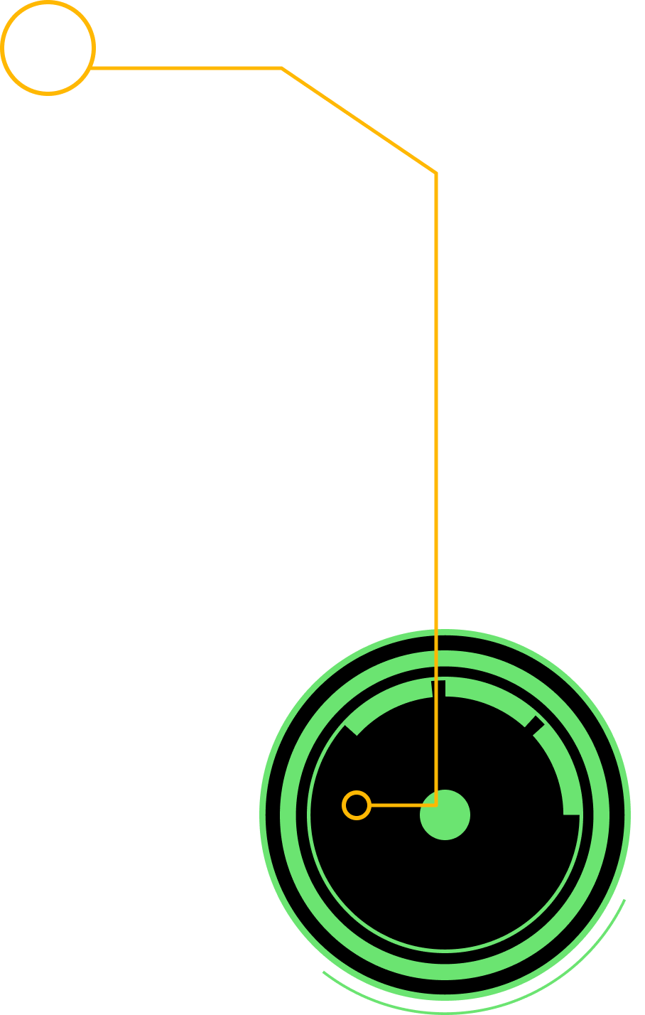

Използвани технологии
Software
Hardware
HTML
Javascript
CSS
Python
Flask
Raspberry pi

Slide 8

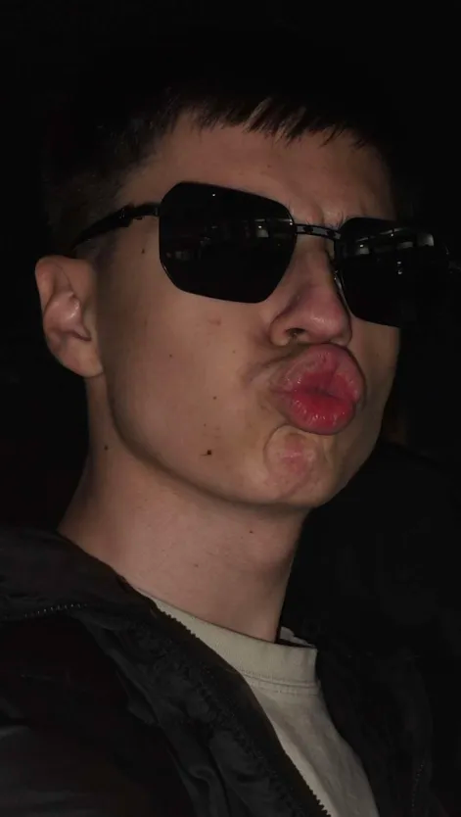

Процес на работа
Избиране на темата
Запознаване с ментора и старт
Разработване на проекта
Трагедия
Спасение
6. Край на проекта

Slide 9


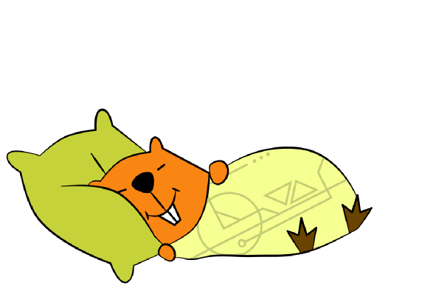
Нашето преживяване
-Нашият екип – Гошко, Боби, Дани, Пепи, Марти
-Нашият ментор - Еми
-Какво научихте от Хакатона? Научихме се на много неща като свързване и запояване, но най-важното, което научихме е да не се предаваме

Slide 10

Благодарим ви за вниманието!

Slide 11
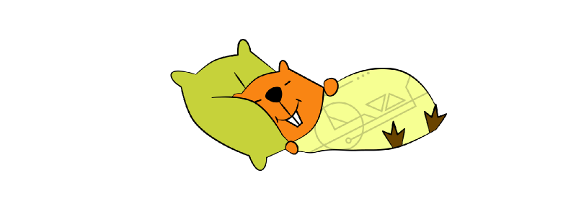

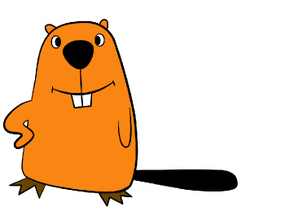


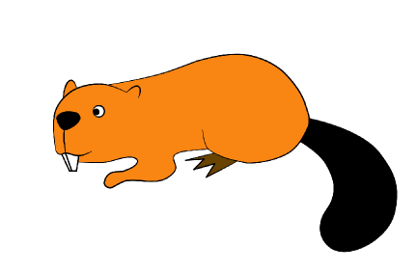





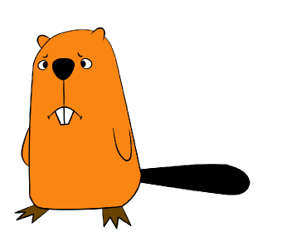





Добрита за използване

